Slide 1


Slide 2
Sistemas Operacionais
Virtualização
Marise Miranda
Eduardo Verri
Marcio Santana
marise.miranda@sptech.school
eduardo.verri@sptech.school
marcio.santana@sptech.school

Slide 3
Virtualização
Em computação, virtualização é o ato de criar uma versão virtual de algo, incluindo a simulação de uma plataforma de hardware, sistema operacional, dispositivo de armazenamento ou recursos de rede.

Slide 4
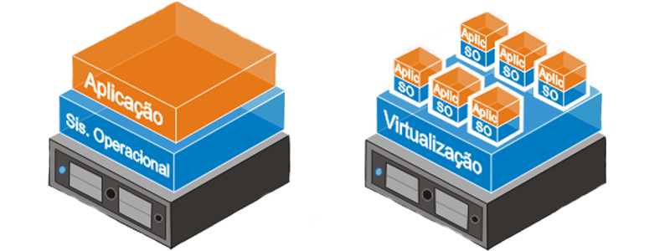
Virtualização
Sistema
Tradicional
Sistema Virtualizado

Slide 5
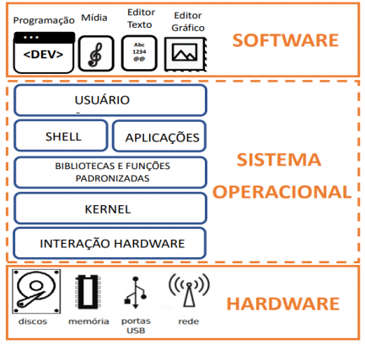
Virtualização
No final tudo está na máquina física...!
Máquina Virtual
Virtualização
Hypervisor
Máquina Física

Slide 6
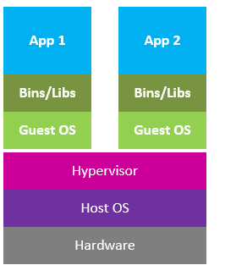
Virtualização Isolamento Total
VM
(Virtual Machine
Máquina Virtual)
Arquitetura
VM
Camada de Virtualização
Hyper-V / Virtual Box / VMware

Slide 7
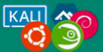
Virtualização Isolamento Parcial
WSL
(Windows SubSystem Linux)
Arquitetura
Distribuições Linux
WSL
WSL
(Windows Subsystem Linux)
Windows 10
Kernel - Windows NT
Hardware

Slide 8
Virtualização
vs
VM (Virtual Machine)
Arquitetura
WSL (Windows SubSystem Linux)
Arquitetura
Distribuições Linux
VM
Camada de Virtualização
WSL
Ambiente Isolado
WSL
(Windows Subsystem Linux)
Hyper V
Windows 10
Kernel - Windows NT
Hardware
Ambiente Linux no Windows
Parceria entre Microsoft e Canonical

